Slide 1

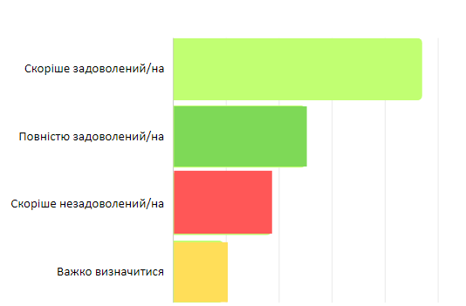
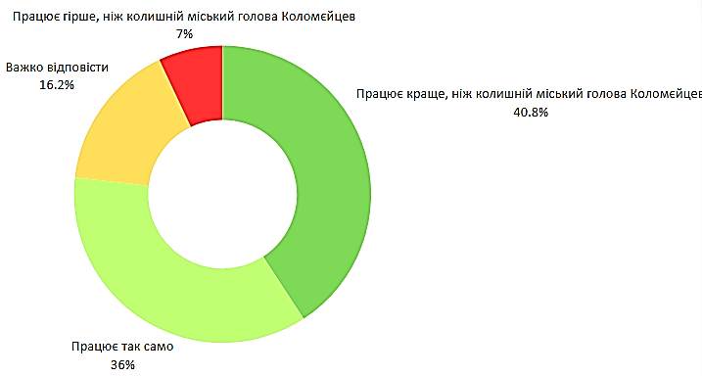
Дослідження: Електоральні настрої населення Ладижинської ТГ. Період опитування: 31 травня – 3 червня 2024 року
Як ви оцінюєте роботу міської влади?
47
25
18,5
Як ви оцінюєте роботу виконуючого обов'язки міського голови Олександра Коломійця за останній час?
9,5

Slide 2
Дослідження: Електоральні настрої населення Ладижинської ТГ. Період опитування: 31 травня – 3 червня 2024 року
Чи довіряєте ви наступним діячам міста Ладижина?

Slide 3
Дослідження: Електоральні настрої населення Ладижинської ТГ. Період опитування: 31 травня – 3 червня 2024 року
Якби список кандидатів виглядав наступним чином, за кого б ви проголосували?
Перший вибір
Другий вибір

Slide 4
Дослідження: Електоральні настрої населення Ладижинської ТГ. Період опитування: 31 травня – 3 червня 2024 року
Якби список кандидатів виглядав наступним чином, за кого б ви проголосували?
Перший вибір
Другий вибір
Кандидат | %, від всіх | %, від визначилися
КОЛОМІЄЦЬ Олександр | 52,3 | 61,8
НАРОЖНА Мар’яна | 6,3 | 7,4
КОЛОМЄЙЦЕВ Валерій | 6 | 7,1
УМАНСЬКИЙ Руслан | 4 | 4,7
СКАКОДУБ Андрій | 3,5 | 4,1
ГОЛОВАШИЧ Людмила | 2,5 | 3
ЖУРБА Юрій | 2,5 | 3
ЦУРКАН Олег | 2 | 2,4
ПРОКОПЧУК Володимир | 1,8 | 2,1
БАГНЮК Михайло | 1,5 | 1,8
АНУЩЕНКО Павло | 0,8 | 0,9
АНДРІЄЦЬ Петро | 0,5 | 0,6
Інший кандидат | 1 | 1,2
Не голосував | 1,8
Не підтримав би жодного | 3,3
Важко відповісти | 10,2
Кандидат | %, від всіх | %, від визначилися
КОЛОМІЄЦЬ Олександр | 10,1 | 18,8
НАРОЖНА Мар’яна | 8 | 14,9
ГОЛОВАШИЧ Людмила | 7,4 | 13,8
КОЛОМЄЙЦЕВ Валерій | 4,4 | 8,3
СКАКОДУБ Андрій | 4,4 | 8,3
БАГНЮК Михайло | 4,1 | 7,7
ПРОКОПЧУК Володимир | 3,6 | 6,6
АНУЩЕНКО Павло | 3,6 | 6,6
ЖУРБА Юрій | 3 | 5,5
УМАНСЬКИЙ Руслан | 2,7 | 5
АНДРІЄЦЬ Петро | 0,9 | 1,7
ЦУРКАН Олег | 0,6 | 1,1
Інший кандидат | 0,9 | 1,7
Не голосував | 0,6
Не підтримав би жодного | 9,2
Важко відповісти | 36,5

Slide 5
Дослідження: Електоральні настрої населення Ладижинської ТГ. Період опитування: 31 травня – 3 червня 2024 року
Чи розглядаєте ви можливість проголосувати на виборах за колишнього міського голову Валерія Коломєйцева?
Не буду голосувати за нього в жодному разі | 59,7
Можу проголосувати за нього, але розглядаю інші кандидатури | 20,4
Так, проголосую лише за нього | 11,1
Я вже визначився, що буду голосувати за іншого кандидата | 4,4
Вирішу, коли буду на виборах | 4,4

Slide 6
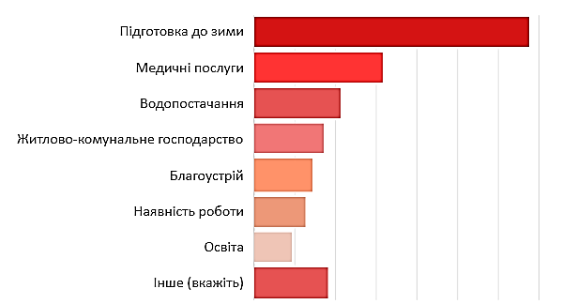
Дослідження: Електоральні настрої населення Ладижинської ТГ. Період опитування: 31 травня – 3 червня 2024 року
Які проблеми в житті міста Ладижина вас турбують найбільше (%)? (можна обрати кілька варіантів)
67,8
31,8
21,8
16,3
14
11,5
9,3
17,8

Slide 7
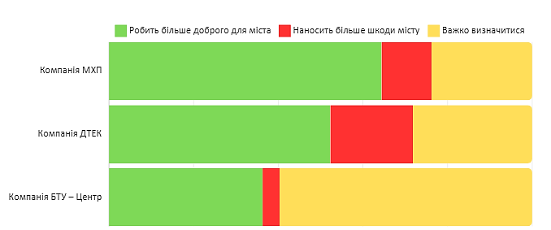
Дослідження: Електоральні настрої населення Ладижинської ТГ. Період опитування: 31 травня – 3 червня 2024 року
Як ви оцінюєте вплив наступних кампаній на життєдіяльність міста Ладижин?
64%
12%
24%
52%
20%
28%
36%
4%
60%

Slide 8
Дослідження: Електоральні настрої населення Ладижинської ТГ. Період опитування: 31 травня – 3 червня 2024 року
Якщо б наступної неділі відбулися вибори на посаду Президента України, то яким був би ваш вибір?
Кандидат | %, від всіх | %, від визначилися
Залужний Валерій | 31,5 | 43,8
Зеленський Володимир | 19 | 26,4
Усик Олександр | 5 | 6,9
Порошенко Петро | 4 | 5,6
Разумков Дмитро | 3,3 | 4,5
Гройсман Володимир | 3 | 4,2
Бойко Юрій | 1,8 | 2,4
Тимошенко Юлія | 1,3 | 1,7
Притула Сергій | 1 | 1,4
Арестович Олексій | 0,5 | 0,7
Білецький Андрій | 0,5 | 0,7
Ляшко Олег | 0,3 | 0,3
Кличко Віталій
Яценюк Арсеній
Смешко Ігор
Лубінець Дмитро
Інший кандидат | 1 | 1,4
Не голосував | 2,3
Не підтримав би жодного | 12,3
Важко відповісти | 13,2

Slide 9
Дослідження: Електоральні настрої населення Ладижинської ТГ. Період опитування: 31 травня – 3 червня 2024 року
Восени цього року мали б відбутися вибори депутатів до Верховної Ради України. Якщо б вони все таки відбулися за яку партію ви проголосували б?
Партія | %, від всіх | %, від визначилися
Партія В.Залужного | 24,8 | 38,2
Блок В. Зеленського | 7 | 10,8
Європейська солідарність (П. Порошенко) | 4,8 | 7,3
Партія АЗОВ (А. Білецький) | 3,8 | 5,8
Партія Голос | 3,5 | 5,4
Батьківщина (Ю. Тимошенко) | 3,3 | 5
Партія Д. Разумкова | 3 | 4,6
Слуга Народу (О. Шуляк) | 2,5 | 3,9
Партія Ветеранів та волонтерів України (Ю. Драгомаз) | 2,5 | 3,9
Сила і честь (І. Смешко) | 1,5 | 2,3
Радикальна партія Олега Ляшка | 1 | 1,5
Удар (В. Кличко) | 1 | 1,5
Українська стратегія (Гройсман) Гройсман) | 1 | 1,5
Партії, що набрали менше 1,5% голосів | %, від всіх | %, від визначилися
Партія С. Притули | 0,5 | 0,8
Дія (М. Федоров) | 0,5 | 0,8
Платформа за життя та мир (Ю. Бойко) | 0,5 | 0,8
Відновлення України (М.Єфімов, І.Абрамович) | 0,5 | 0,8
Довіра (О. Кулініч)
Партія О. Арестовича
Інша партія | 2 | 3,1
Не голосував | 3,8
Не підтримав би жодного | 13,2
Важко відповісти | 18
За майбутнє (І. Палиця) | 0,8 | 1,2
Свобода (О. Тягнибок) | 0,5 | 0,8

